Slide 1
Tjäle
Trafikverkets behov inom tjäle och tjälnedbrytning
Johan Ullberg, Trafikverket
Notes:
Huvudrubriksida
Konfidentialitetsnivå ska klassas. Ändra till valt värde.
Vid visning av presentation vid tillfällen då klassning inte ska synas så kan värdet döljas.
Ange aktuell klass här på anteckningssidan.
Ägaren av presentationen ansvarar för att klassningen överensstämmer med innehållet.

Slide 2
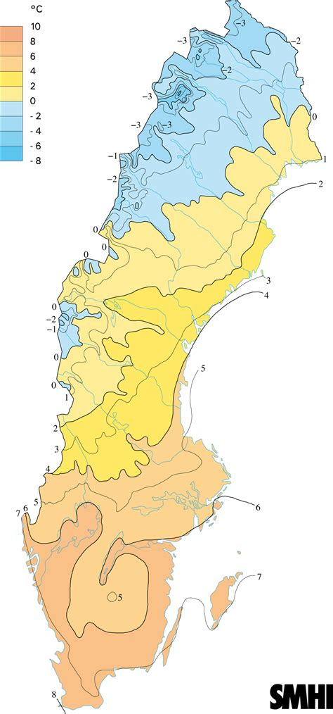
Sverige har vinter – därmed tjälar jorden
Tjälade vägar lyfter pga. islinser
Ojämna tjällyft medför ofta vägskador
Speciellt det lågtrafikerade vägnätet berörs
Tunnare överbyggnader
Ofta sämre material
Notes:
Vi kommer även i ett förändrat klimat ha tjälproblem
Kan bli fler tjällossningar och inte givet att det blir bättre för att det är mindre tjäldjup

Slide 3
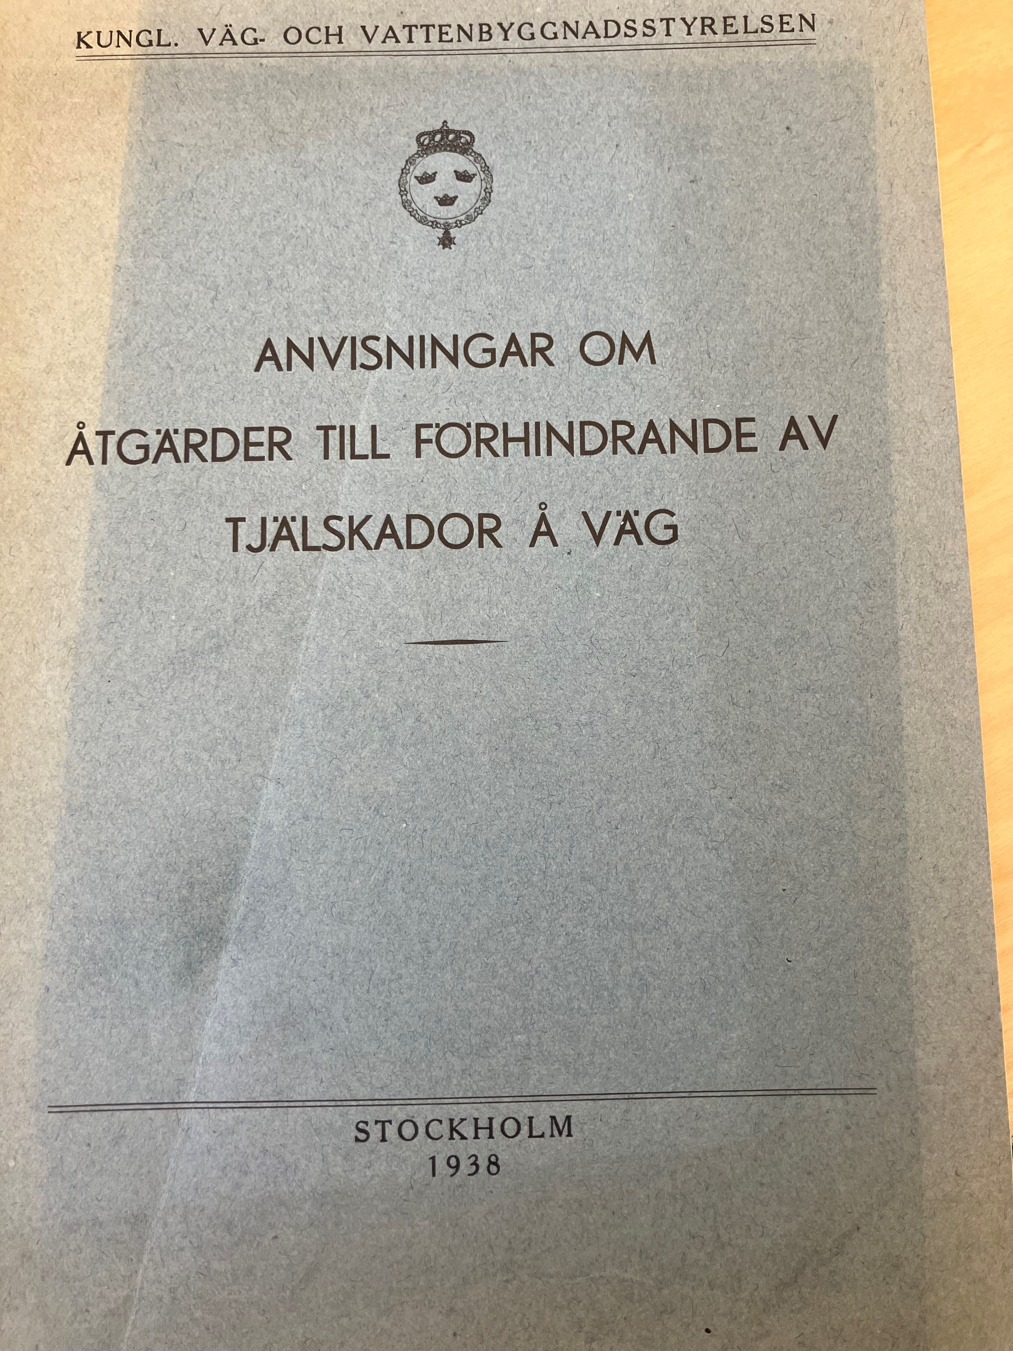
Men detta kan vi ju redan?
Notes:
Jfr Roger

Slide 4
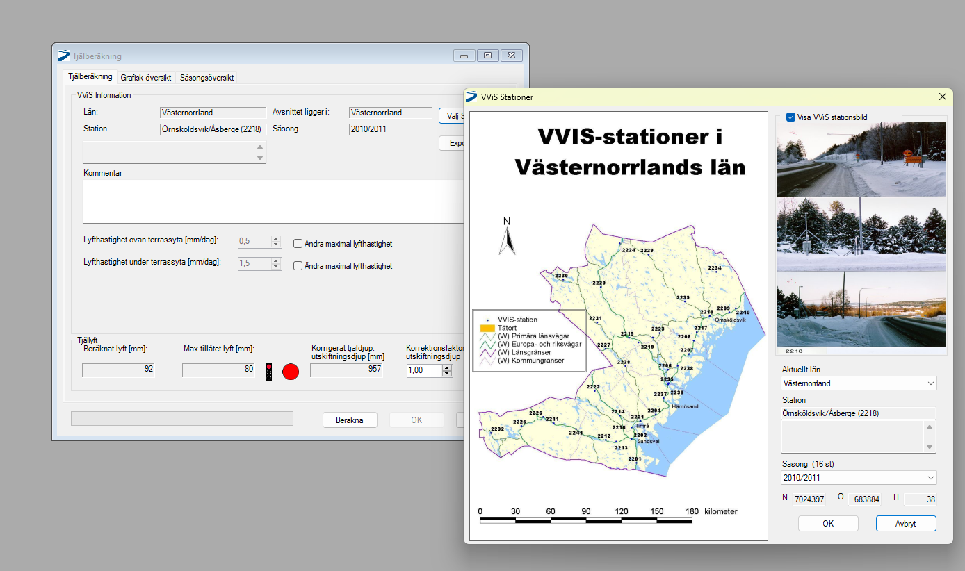
Nuvarande tjälmodell (i PMS Objekt)
TRVMB 301 Beräkning av tjällyftning
2 Sammanfattning Utifrån givna klimatdata, materialegenskaper och tjocklekar för lager beräknas tjällyftningen i en vägkonstruktion. I beräkningen nyttjas klassiska värmeledningsekvationer samt samband som beskriver jordmaterialens vattenflödes- och fuktvandringsegenskaper. Utdata ur modellen är : * tjällyftningen under den period som motsvarar givna klimatdata, * tjäldjupet under den period som motsvarar givna klimatdata. Beräkningsmodellen finns implementerad i Trafikverkets program PMS Objekt för projekterings- och dimensioneringsändamål.
Bygger på Åke Hermanssons arbete
Notes:
Tomas beskrev om dimensioneringen igår

Slide 5
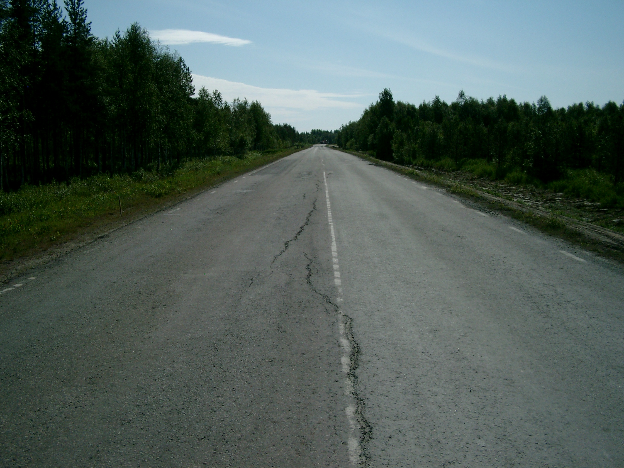
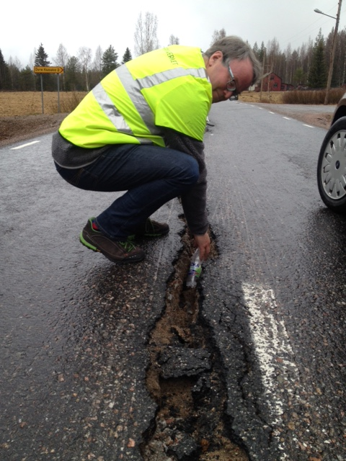
Svagheter i nuvarande modell
Räknar i en dimension
Tar inte hänsyn till ojämna tjällyft
Räknar fel ibland
Glest med indata (bygger på VVIS-stationer)
Notes:
Jämna tjällyft behöver inte vara ett problem

Slide 6
Genomförd och pågående tjälforskning
Deniz Dagli: Modellering av tjällossningsförlopp vid vägdimensionering (Lic 2017, LTU)
Amin Zeinali: Tjällossningsegenskaper för överbyggnadsdimensionering (Lic 2018, LTU)
Tarun Bansal: Differential frost heave modeling (LTU)
Karina Tommik: Kulverts inverkan på tjälinträngning i väg- och järnvägsbankar (PhD, 2024, LTU)
Zahra Motamedi: Värmeisolerande egenskaper för snö (plan PhD 2025, LTU)
N.N.: KCV - Validering och kalibrering av värden för segregationspotential för svenska förhållanden (start 2025, LTU/VTI)
Notes:
Siggi om att behålla i branschen

Slide 7
Vad behöver TRV nu?
Utifrån vad som gjorts:
En syntes av resultaten som ger en modell att beräkna tjällyft i fler dimensioner
I förlängning hur vi kan bygga med jämna tjällyft
Modellen måste vara användbar:
Relativt enkelt få fram indata
Dessutom:
Ett enklare sätt att hitta problemställen (uppkopplade fordon?)
Notes:
Fredrik pratade om uppkopplade fordon
Rätt sak på rätt plats
Material enligt Klas, funktionella krav
Verifierbart redan från början, inte efter några år

Slide 8
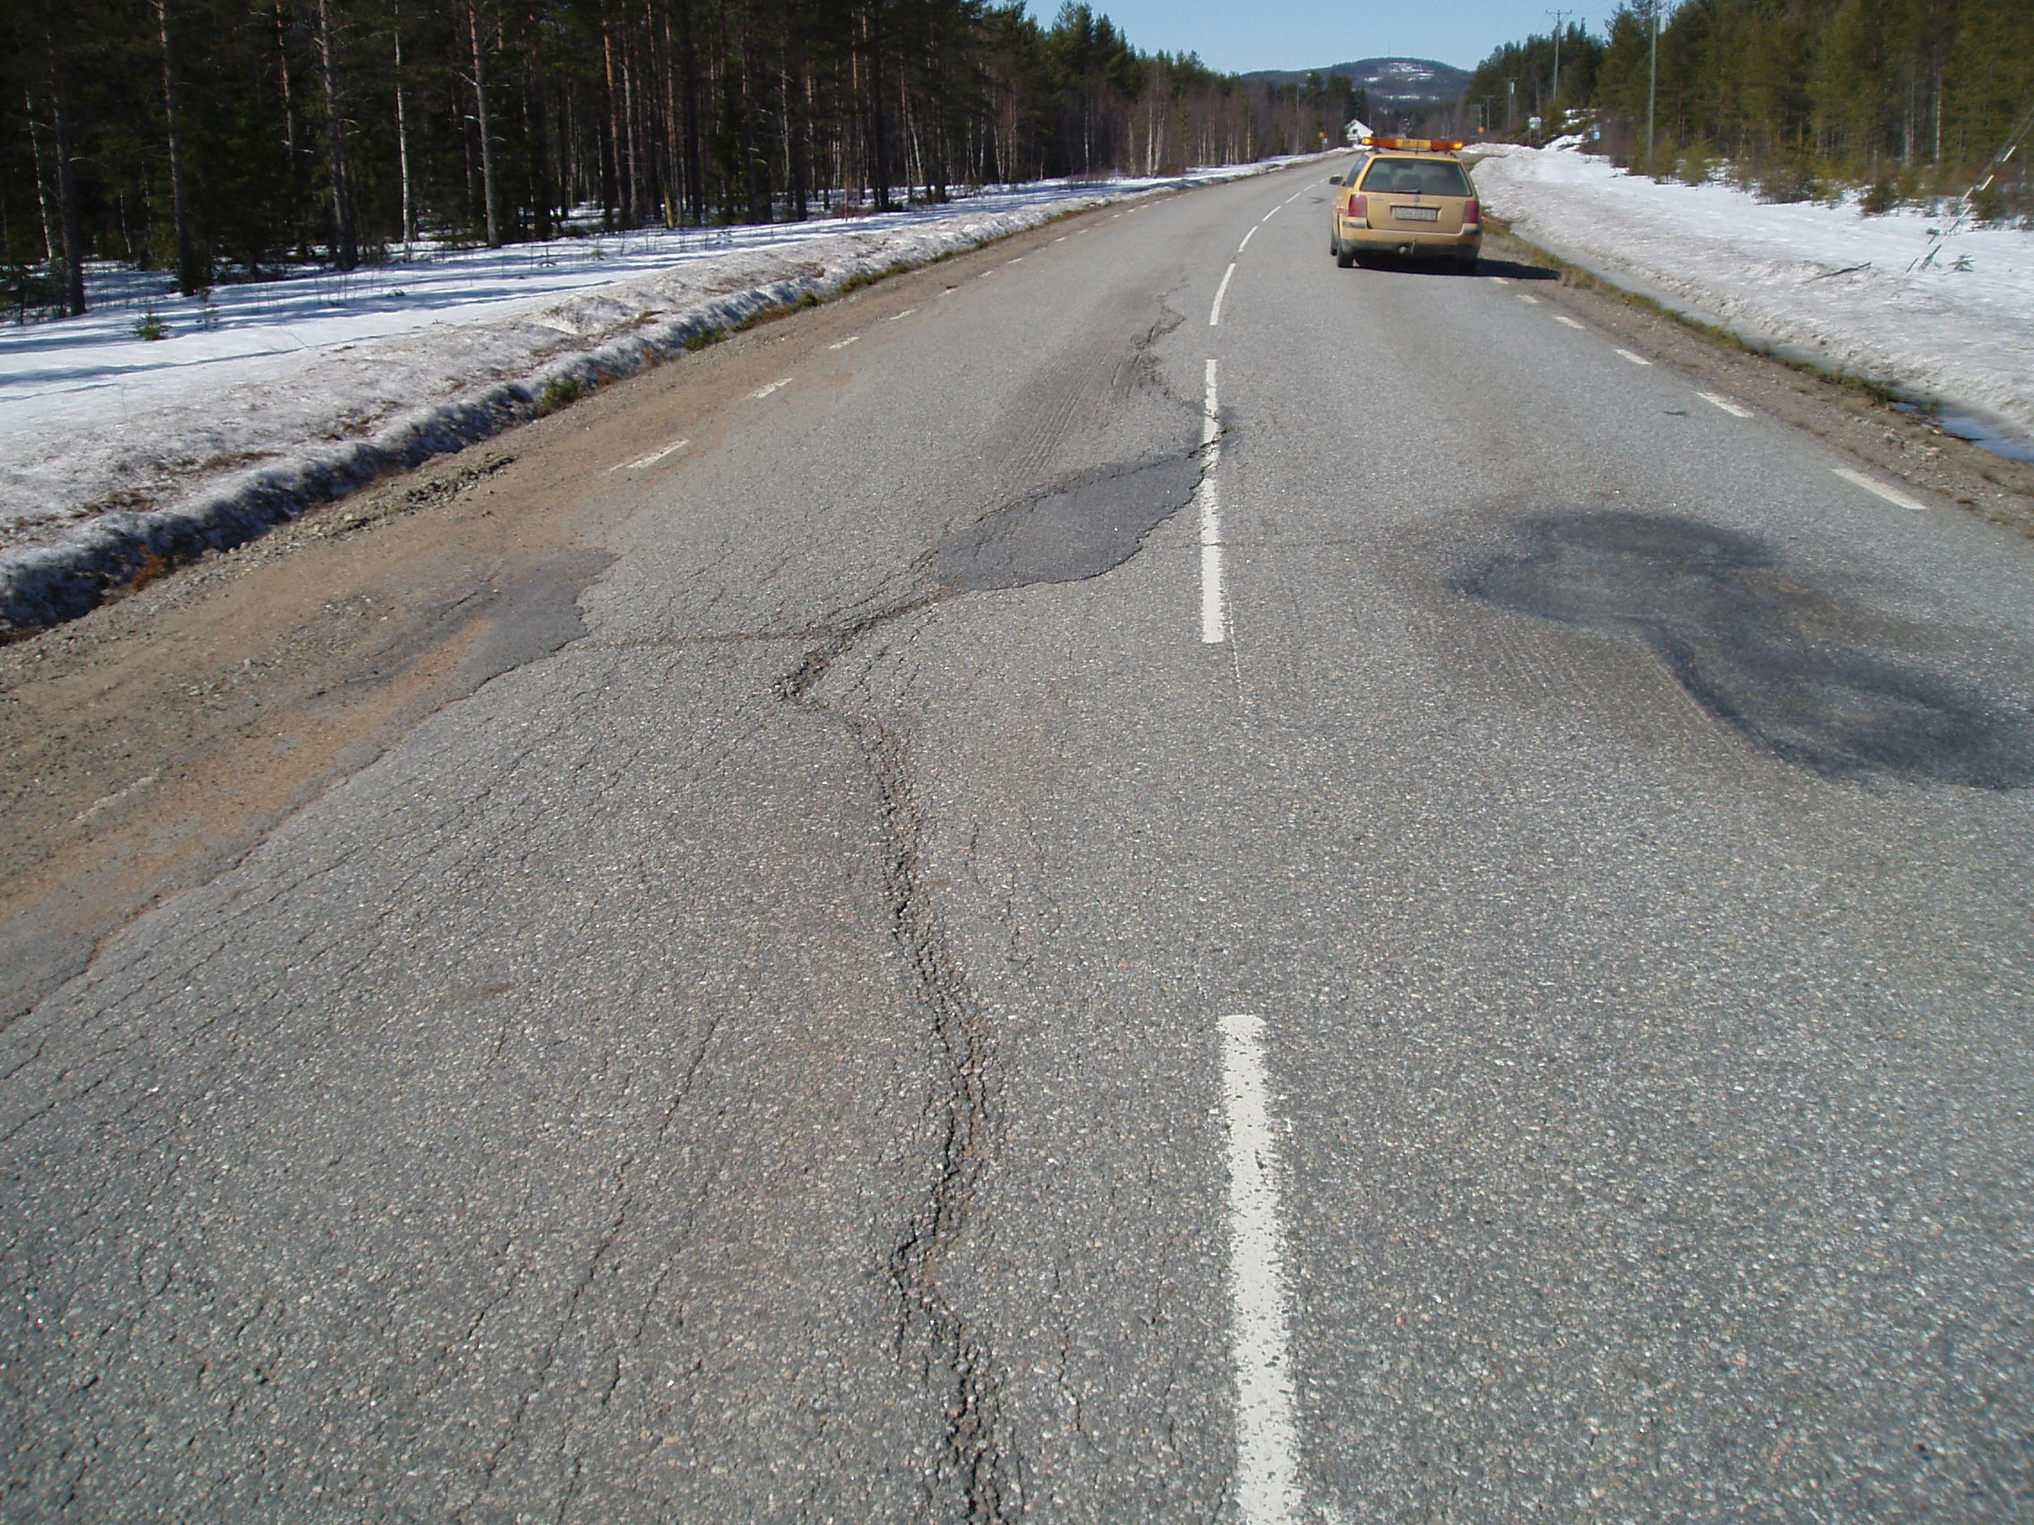
Tack för mig
Johan Ullberg
Senior specialist vägteknik
Johan.ullberg@trafikverket.se
010-1237433

